Slide 1
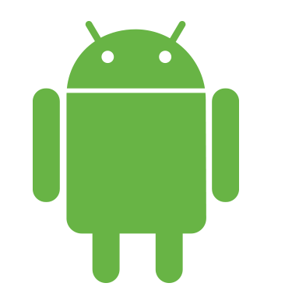

Native Apps

Slide 2
Was ist eine Native App
Plattformspezifische App
Hohe Performance
Unterschiedliche Sprachen für die Plattformen
Android: Java Kotlin C/C++ | iOS: Swift Objective-C

Slide 3
Vor- & Nachteile
Vorteile:
Optimiert für jeweilige Plattform
Performance
Einfache Interaktion mit Schnittstellen (Kamera, Mikrofon, GPS)
Plattform übliches Design (GUI)
Nachteile:
Plattformspezifische Entwicklung → Kenntnisse der jeweiligen Sprachen
Wartung/Support der App sind aufwändiger
Hohe Entwicklungskosten /Aufwand

Slide 4
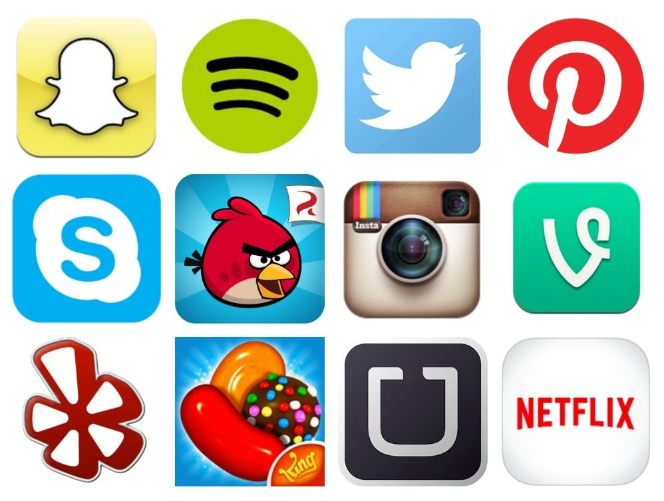
Beispiele:
Die meisten stark genutzten Apps werden in Native Code programmiert um den Nutzern eine optimale User Experience zu gewährleisten.

Slide 5
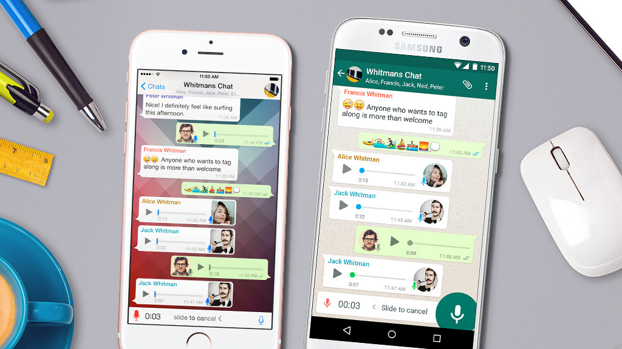
Beispiel WhatsApp

